Slide 2
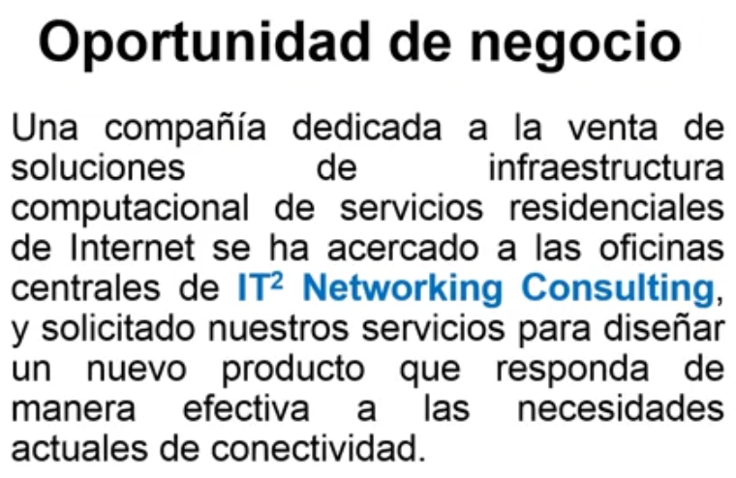

Slide 3
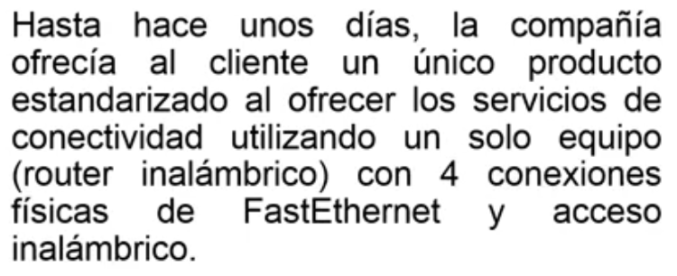

Slide 4
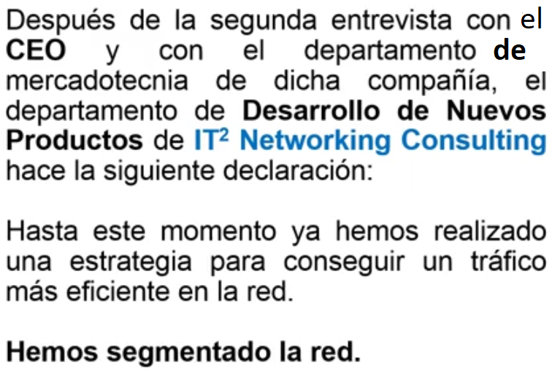

Slide 5
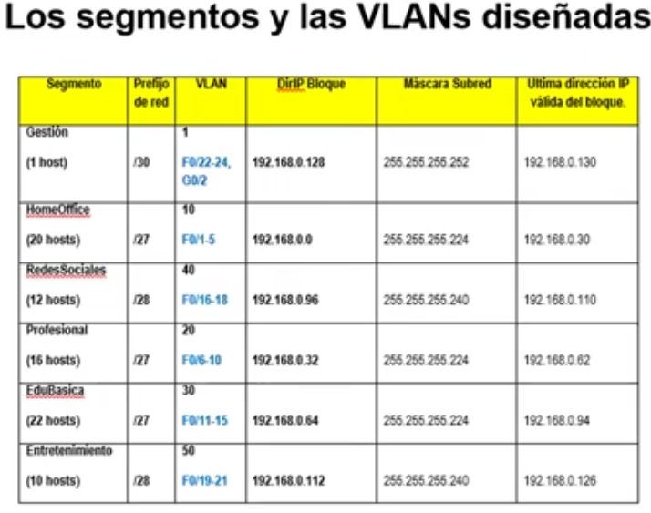

Slide 6
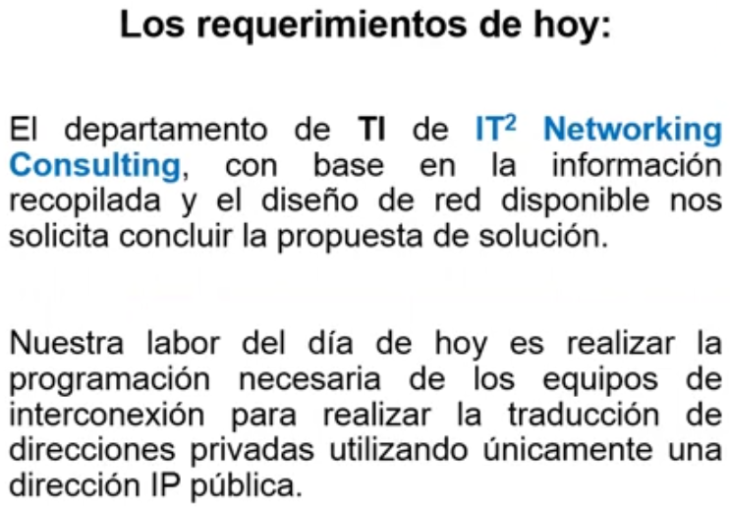

Slide 7
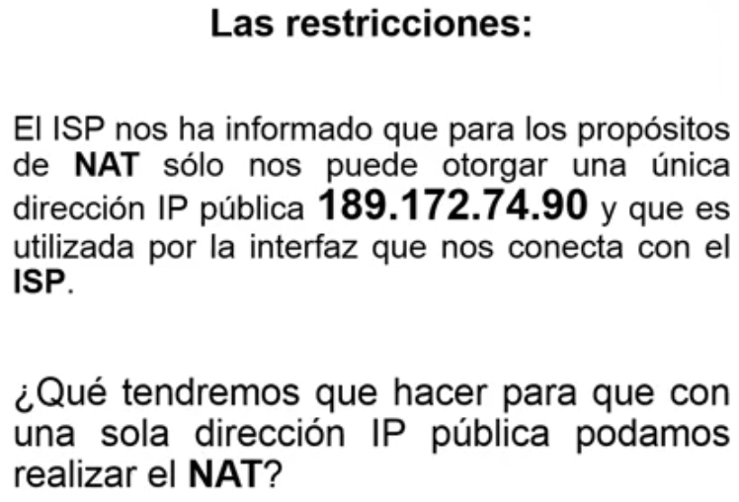

Slide 8

https://www.youtube.com/watch?v=wg8Hosr20yw

Slide 9
Tipos de NAT
Hay 4 formas de instalar el servicio de NAT:
NAT estático. Se traduce una dirección IP privada por una dirección IP pública.
NAT dinámico:
NAT puro: Por cada dirección IP privada se traduce a una dirección IP pública, lo cual consume muchas direcciones IPs públicas.
NAT con sobrecarga (PAT): Muchas direcciones IP privadas se traducen con pocas direcciones IP públicas. Se utiliza la combinación de direccionamiento IP capa 3 y el puerto capa 4.
PAT con una sola dirección y port forwarding: Muchas direcciones IP privadas se traducen con una sola dirección IP pública, incluyendo direcciones estáticas como los servidores, impresoras, etc.

Slide 10
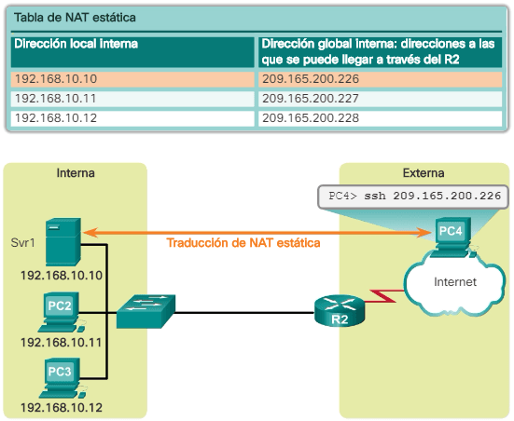
NAT estático
Se traduce una dirección IP privada por una dirección IP pública.
En este ejemplo, el R2 se configuró con las asignaciones estáticas para las direcciones locales internas del Svr1, la PC2 y la PC3. Cuando estos dispositivos envían tráfico a Internet, sus direcciones locales internas se traducen a las direcciones globales internas configuradas. Para las redes externas, estos dispositivos tienen direcciones IPv4 públicas.

Slide 11
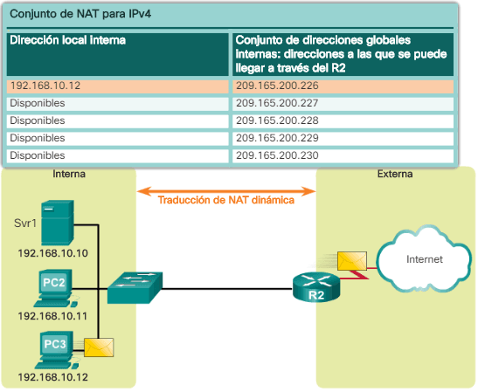
NAT dinámico
Por cada dirección IP privada se traduce dinámicamente a una dirección IP pública.
Utiliza un conjunto de direcciones públicas y las asigna según el orden de llegada. Cuando un dispositivo interno solicita acceso a una red externa, se asigna una dirección IPv4 pública disponible del conjunto.
En el ejemplo, la PC3 accede a Internet mediante la primera dirección disponible del conjunto de NAT dinámico. Las demás direcciones siguen disponibles para utilizarlas.

Slide 12
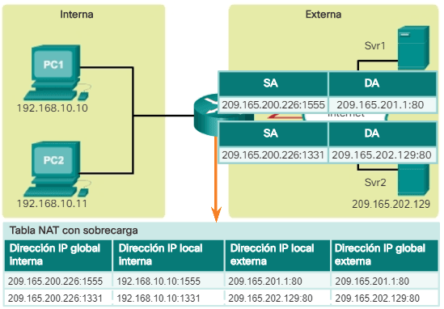
NAT con sobrecarga (PAT)
Muchas direcciones IP privadas se traducen con pocas direcciones IP públicas. Se utiliza la combinación de direccionamiento IP capa 3 y el puerto capa 4.
Cuando un dispositivo inicia una sesión TCP/IP, genera un valor de puerto de origen TCP o UDP para identificar la sesión de forma exclusiva. Cuando el router NAT recibe un paquete del cliente, utiliza su número de puerto de origen para identificar de forma exclusiva la traducción NAT específica.

Slide 13
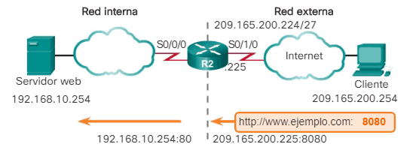
PAT con una sola dirección y port forwarding
Muchas direcciones IP privadas se traducen con una dirección IP pública, incluyendo direcciones estáticas como los servidores, impresoras, etc.
Para poder instalar port forwarding necesito realizar una traducción estática, una dirección IP privada, una dirección IP pública, el protocolo (tcp o udp), el puerto por el que vamos a escuchar y el puerto por el que me van a contactar desde el exterior.

Slide 14
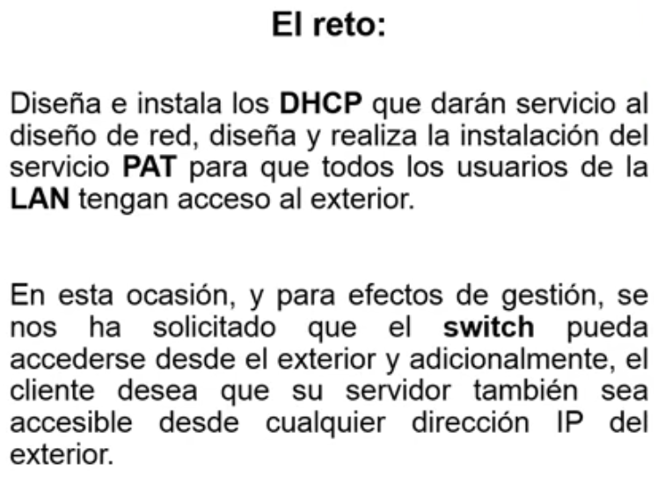

Slide 15
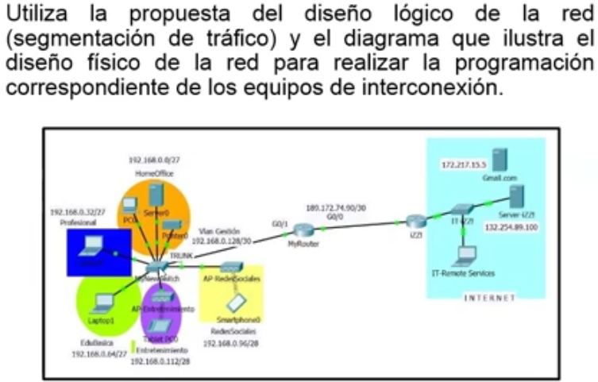
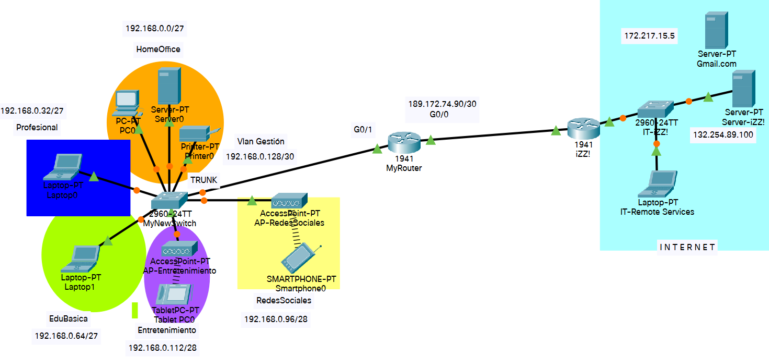
Configuración de PAT & Port Forwarding

Slide 16
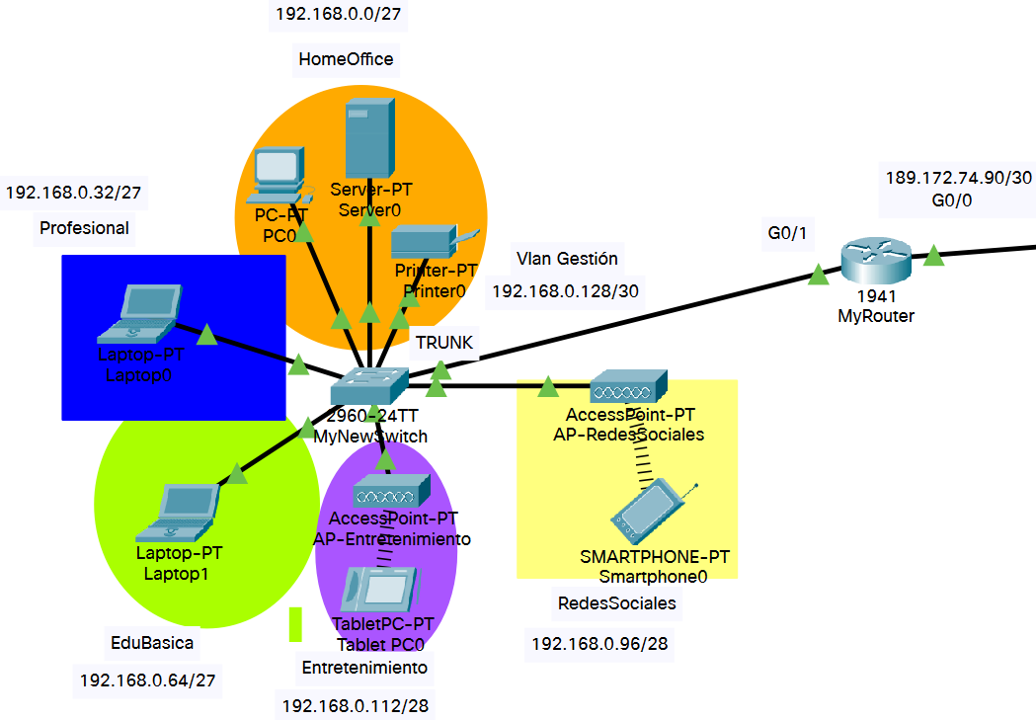
Configuración del switch
Revisar configuración de MyNewSwitch (vlans).
Las primeras 1000 VLANs son las que nos pueden dar servicio.
La VLAN 1 no tiene nombre, está configurada como default, es la VLAN nativa y tiene asignados los puertos 22 – 24 y el g0/2. Si nos conectamos a estos puertos estaremos entrando a la VLAN 1.
La VLAN 1 tiene un direccionamiento IP.

Slide 17
Configuración del equipos terminales
Revisar configuración del servidor, impresora, PC0, Laptops, Tablet y Smartphone.

Slide 18
Configuración del router
Revisar configuración de MyRouter.
VLANs (Se sugiere identificar a las subinterfaces con el mismo ID que le corresponde a la VLAN).
Ruta por default.
NOTA: El ISP ya está configurado.

Slide 19
Configuración de DHCP
Tenemos cinco subredes asociadas con las VLANs 10, 20, 30, 40 y 50.
El servidor y la impresora tienen direccionamiento estático.
Configurar primero las excepciones.
Configurar DHCP en MyRouter.
Revisar IPs dispositivos terminales.
Realizar pruebas de conectividad interna.

Slide 20
Configuración mínima de un servicio DHCP
Excluir las direcciones estáticas del pool de DHCP.
ip dhcp excluded-address Dir_IP_Inicial Dir_IP_Final
Definir un pool de direcciones dinámicas que serán asignadas cuando sean solicitadas.
ip dhcp pool NombrePool
network dirIP_inicial Máscara de subred
Establecer la puerta de enlace predeterminada (default Gateway):
default-router dirIP

Slide 21
Configuración de NAT
NAT estático. Se traduce una dirección IP privada por una dirección IP pública.
ip nat inside source static IP-local IP-Global
NAT puro. Por cada dirección IP privada se traduce a una dirección IP pública.
Definir un pool de direcciones globales (públicas) que serán asignadas cuando sean necesarias.
ip nat pool Nombre dirIP-inicial dirIP-final netmask MáscaraSubneteo
Definir una ACL estándar (defino las direcciones IP privadas que tienen permiso a ser traducidas).
access-list Número permit dirIP-inicial WildMask_ACL
Establecer la traducción dinámica de direcciones utilizando la ACL definida.
ip nat inside source list {Número | Nombre} pool NOMBRE

Slide 22
Configuración de PAT
NAT con sobrecarga (PAT). Muchas direcciones IP privadas se traducen con pocas direcciones IP públicas. Se utiliza la combinación de direccionamiento IP capa 3 y el puerto capa 4.
Definir un pool de direcciones globales (públicas) que serán asignadas cuando sean necesarias.
ip nat pool Nombre dirIP-inicial dirIP-final netmask MáscaraSubneteo
Definir una ACL estándar (defino las direcciones IP privadas que tienen permiso a ser traducidas).
access-list Número permit dirIP-inicial WildMask_ACL
Establecer la traducción dinámica de direcciones utilizando la ACL definida.
ip nat inside source list {Número | Nombre} pool NOMBRE overload

Slide 23
Configuración de PAT
PAT con una sola dirección y port forwarding. Muchas direcciones IP privadas se traducen con una sola dirección IP pública, incluyendo direcciones estáticas como los servidores, impresoras, etc.
Configuración con la IP pública de una interface
Definir una ACL estándar (defino las direcciones IP privadas que tienen permiso a ser traducidas):
access-list Número permit dirIP-inicial WildMask_ACL
Establecer la traducción dinámica de direcciones utilizando la ACL definida y una interface.
ip nat inside source list {Número | Nombre} interface Tipo-Número overload
Configuración con un pool con una sola dirección IP pública
Definir un pool con una sola dirección global (pública).
ip nat pool Nombre dirIP netmask MáscaraSubneteo
Definir una ACL estándar (defino las direcciones IP privadas que tienen permiso a ser traducidas):
access-list Número permit dirIP-inicial WildMask_ACL
Establecer la traducción dinámica de direcciones utilizando la ACL definida y un pool.
ip nat inside source list {Número | Nombre} pool NOMBRE overload

Slide 24
Configuración de PAT
Configurar PAT, utilizando la dirección del puerto g0/0 como la única dirección IP pública, con el fin de permitir que todas las estaciones locales puedan salir al exterior.
Revisar comandos para configurar PAT, utilizando un pool con una sola dirección IP.
Configurar interfaces que son outside e interfaces que son inside.
interface Tipo-Número
ip nat inside | ip nat outside
Realizar pruebas de conectividad con el exterior.

Slide 25
Configuración de Port Forwarding
Port forwarding, que es una traducción NAT estática con un número de puerto TCP o UDP específico.
Configurar port forwarding para que:
El servidor sea accedido vía web.
El switch sea accedido por telnet.
Para poder instalar port forwarding necesito realizar una traducción estática:
Una dirección IP privada.
Una dirección IP pública.
Tipo de protocolo (tcp o udp) que se va a traducir.
El puerto por el que vamos a escuchar.
El puerto por el que me van a contactar desde el exterior.

Slide 26
Configuración de Port Forwarding
Realizar una traducción estática. Esto consume todos los servicios de la traducción de nateo estático y los demás usuarios no podrán hacer la traducción.
ip nat inside source static IP-local-privada IP-Global-pública
Para resolver este problema existe port forwarding, que es una traducción NAT estática con un número de puerto TCP o UDP específico. Se llama port forwarding porque lo que lo que llega por un puerto de petición, lo podemos enviar a otro puerto diferente o al mismo puerto.
ip nat inside source static Protocolo(tcp-udp) IP-local-privada Puerto local IP-Global-publica Puerto global
Tipo de protocolo (TCP o UDP) que se va a traducir.
Dirección IP privada interna.
Puerto local (TCP/UDP) por el que vamos a escuchar o por el que me voy a conectar (puertos de las aplicaciones: web 80, telnet 23, etc.)
Dirección IP pública global.
Puerto global (TCP/UDP) por el que me van a contactar desde el exterior ( 2 a la 16 desde 1 hasta 65535).

